Slide 1
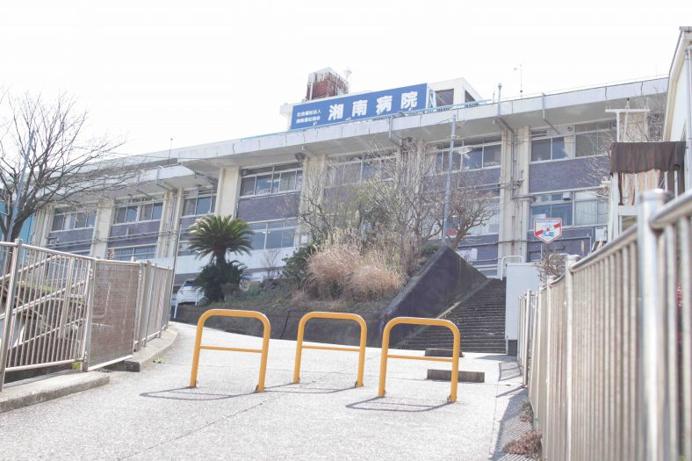
社会福祉法人湘南福祉協会
（所在地）
横須賀市鷹取1－1－1
（理 念）
人間の尊厳を守り、介護
と医療の協調を図り、地
域福祉を推進する。
湘南病院
湘南福祉協会 １

Slide 2
社会福祉法人湘南福祉協会の概要
１ 団 体 名 社会福祉法人 湘南福祉協会
２ 所 在 地 横須賀市鷹取一丁目１番１号
３ 設立年月 昭和３９（１９６４）年１1月
４ 沿 革
昭和２１（１９４６）年 ３月 医療社会事業団体湘南国際病院として現在地に開設
昭和３９（１９６４）年１1月 社会福祉法人湘南福祉協会に改組 病院名を総合病院
湘南病院に改称
そ の 後 順次、各種の高齢者福祉施設を整備
５ 現 状 医療施設 総合病院湘南病院
福祉施設 デイサービス3施設はじめ１6施設
湘南福祉協会 2

Slide 3
法人としてのデイサービスの運営実績
1 鷹取老人デイサービスセンター
（利 用 定 員） ３５名
（サービス提供地域）横須賀市北部の一部
平成９年４月～１８年３月 管理運営受託（業務委託約）
平成１８年４月～現在 指定管理者（指定管理契約）
2 その他のデイサービス
・追浜老人デイサービスセンター（平成１４年５月事業開始）
（利 用 定 員） ３０名
（サービス提供地域）横須賀市北部・横浜市金沢区の一部
・大田和湘南ホーム デイサービスセンター
（昭和６２年１２月事業開始）
（利 用 定 員） ２５名
（サービス提供地域）横須賀市・三浦市・葉山町

Slide 4
福祉サービスに求められるものは？
１ 利用者の皆様に必要とされること
２ 利用者の皆様に選んでいただけること
３ 利用者お一人おひとりに適切な支援を
行うこと
デイサービスは何を求められているのか？
１ 一人ひとり、必要なサービスは違う
２ 利用したいと思うサービスには共通点がある

Slide 5
鷹取老人デイサービスセンターのサービス
１ 笑顔で・楽しく・居心地の良さを提供
２ 「まごころ」のこもったサービス
３ 細かいところまで行き届いたサポート
４ 一人ひとりの身体の状況にあわせたおいしい食事
５ 丁寧な連絡・要望の聞き取り
湘南福祉協会 5

Slide 6
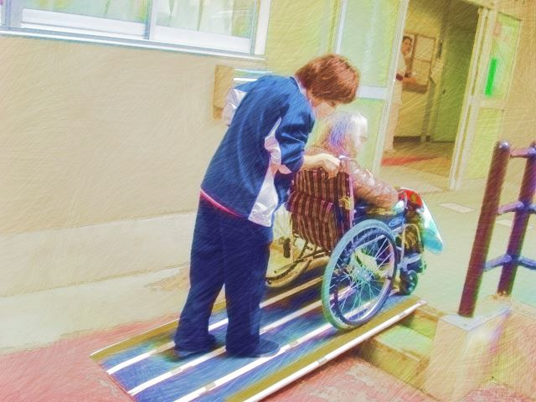
鷹取老人デイサービスセンター
画 像 の 説 明
１ 画像はすべて鷹取老人デイサービスセン
ターで撮影されたものです。
２ プライバシー保護の見地から、個人が識
別されないように画像処理しています。
車椅子で小学校の体育館から戻るところ
（小学校のクラブ発表会を楽しみました）
湘南福祉協会 6

Slide 7
公正で公益的な管理運営について
1
法令遵守
・地方自治法に基づく指定管理者の位置づけ等を十分に理解
・法令遵守の考え方を職員全体で共有

Slide 8
2
個人情報保護
・利用者の安心と信頼のために
・個人情報の適切な管理と保護
・必要なものだけを必要期間保管し、終了後は適切に処分
3
平等な利用の確保
・人権を尊重し、差別のない公平なサービスを提供
・高齢者虐待防止に努力
・「要介護度の高い利用者」も可能な限り受入

Slide 9
4
施設運営方針
一的般事項
・法令遵守・改正への敏感な対応
・横須賀市施策方針との連携協調
・鷹取小学校との連携協調
・関連する諸団体等との連携
・地元人材活用と地域経済寄与
・職員資質向上のための研修
・エネルギー環境問題への対応
・地震防災対策・感染症対策
・利用料収入の確保・経費の圧縮
・施設及び利用者へのリスク回避
利用者サービス
・担当ケアマネ・家族との連携
・希望、意見を反映したサービス
・生活習慣を尊重したサービス
・介護保険の選択的サービスへの対応
・サービスメニューの工夫

Slide 10
５
人件費
・管理運営費に占める人件費（法定福利費を含む。）
の割合は６０％を維持
・介護職員数は配置基準を上回る配置
６
障害者雇用等
・障害者一人ひとりの状況に適合する職務を考慮しな
がら雇用拡大に努める（実雇用率３．４５％）
・授産施設からの物品購入は、年６回程度実施

Slide 11
７
環境配慮
・廃棄物の減少 ５％削減（資源の再利用等）
・エネルギー関連 ５％削減（電気ガス使用量）
（蛍光灯からＬＥＤへの逐次切り替え等）
８
女性雇用促進
・福祉事業所 ⇒ 地域人材としての女性活躍の場
・法人の運営福祉施設１6施設中１０施設が女性施設長
・鷹取老人デイサービスセンター
女性職員比率６５．４％（維持）
Notes:
特徴3

Slide 12
９
防災・防犯
・防火対策 ⇒ 消防計画（年２回避難訓練）
施設内への火気の持ち込み禁止
・地震対策 ⇒ 災害発生時マニュアル
業務継続計画（ＢＣＰ）
災害備蓄物資準備
・防犯対策 ⇒ 安全管理システム（セコム）
立ち入り者への声かけ
Notes:
特徴3

Slide 13
10
感染症対策
・感染症ＢＣＰ（業務継続計画）の策定
・国・県・市の対策に先立ち、検温、消毒、マスク着用
・感染症対策委員会の設置
・感染症対策担当者の指定
・感染症対策の指針・計画・マニュアルの作成

Slide 14
ご利用者の声 令和2年のご意見より
とても丁寧な送迎で安心です。
・とても丁寧に対応してくださるスタッフさんがいます。
・家の中に入るまで見届けてもらえるので安心です。
・お迎えの時間、電話をいただけるので、助かります。
昼ご飯、おいしくいただいています。
・バランスの取れたおいしい食事、職員の方に感謝
・美味しくいただいています。食事が楽しいです。
・献立も工夫されていて毎回楽しみです。
・手作りの良さがあり、私も料理が好きなので参考にしています。
機能訓練、出来ることがたくさんになればよいと思います。
・体を動かす事が好きなので、楽しみな時間です。
・運動不足解消にぜひやってほしい。
・日常の生活にも取り入れています。体力を維持するにもひつようですので、ありがたいです。

Slide 15
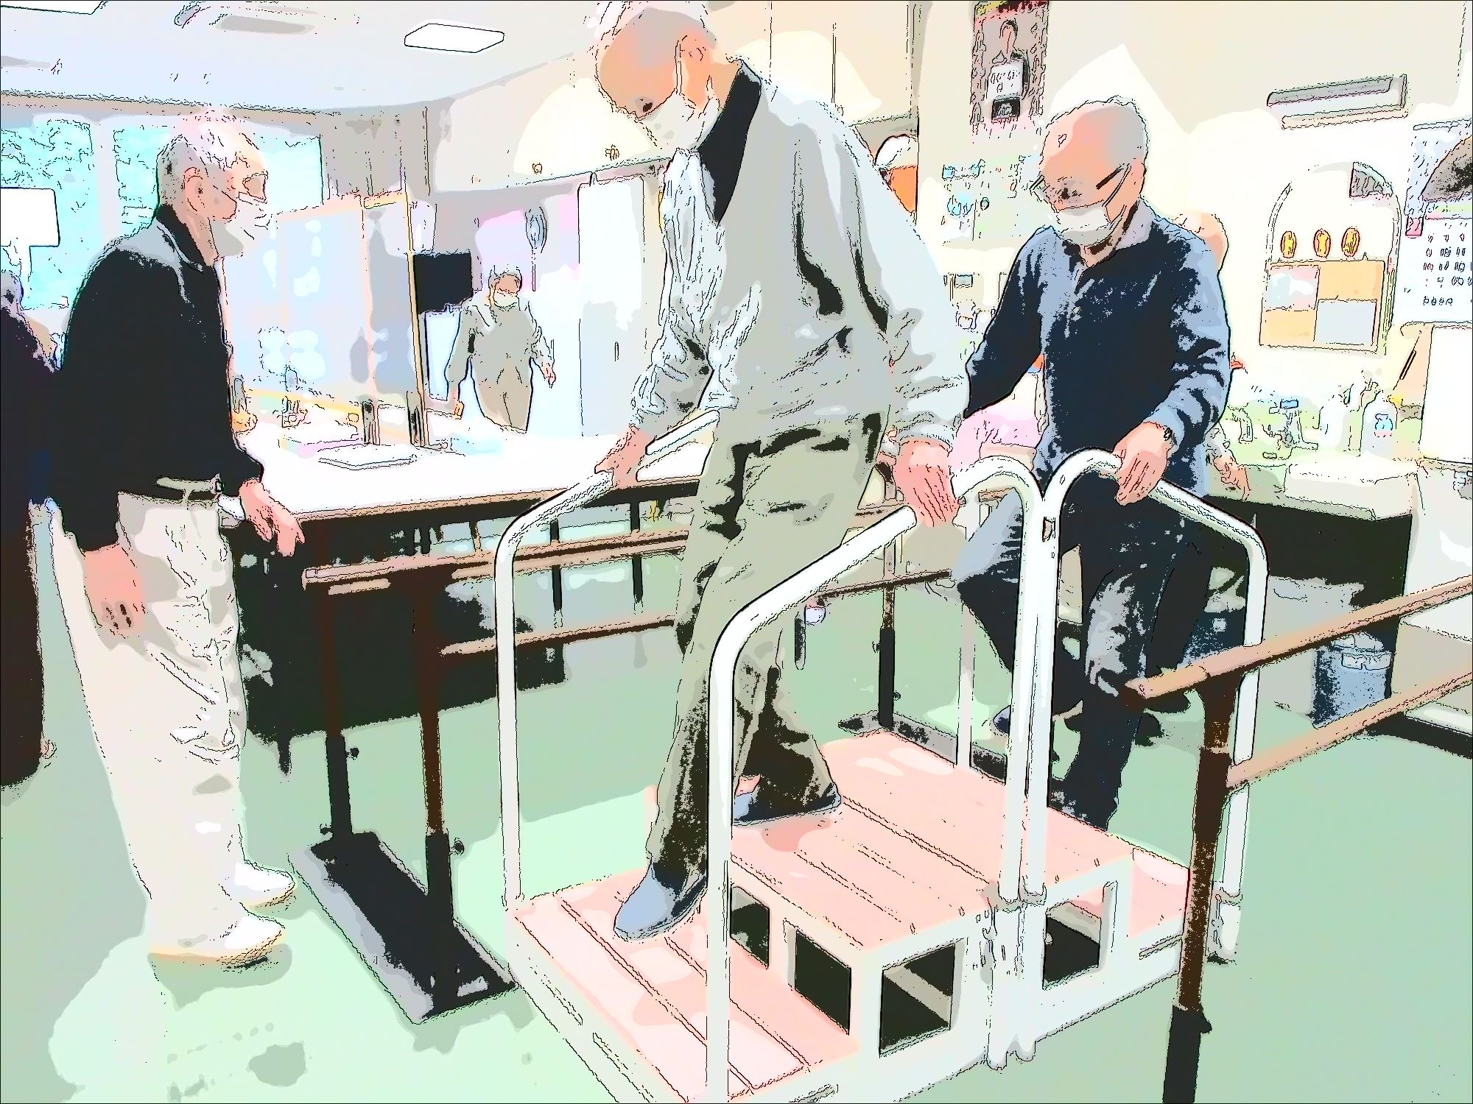
鷹取老人デイサービスセンター
機能訓練の様子
（上り下りの練習中）
湘南福祉協会 15

Slide 16
施設目的、理念に合ったサービスの向上
1
①
利用者サービス向上
（基本）
・利用者サービス ⇒ 利用者本位
・サービス提供の基本 ⇒ 人権の尊重 生命の安全
（大切にしていること）－１
・一人ひとりの介護計画の把握
・ご家族、担当ケアマネとの連携
・親切丁寧をモットーにできるだけ利用者の希望を尊重
・きめ細やかで人間味のある対応（虐待の排除）
・一日のサービススケジュールによるサービスの提供

Slide 17
1
②
利用者サービス向上
（大切にしていること）－２
・加算サービスの導入
・レクリエーションサービスへの利用者の声の反映
・感染症や熱中症への注意喚起
・昼食の献立は専属栄養士、調理職員が調理したものを提供
・送迎自動車の安全運転の励行選ばれる施設であるために）
・より良いサービス、受け入れられるサービスの提供
・より一層の改善によるサービスの充実
（「公の施設」として）
・近隣の類似施設の基準や模範となる施設であるよう努める。

Slide 18
２
クレーム等対応
（対応の流れ）
① 相談（苦情）窓口への申し出
② 苦情処理委員会の設置（解決方策の方向性）
・第三者委員（鷹取小校長・自治会長）
③ 職員全員協議で解決方策を決定・実行
④ 申し出者に文書回答・説明

Slide 19
３
利用者の声の反映
（基本的な考え方）
・横須賀市立の施設として、何よりも利用者やご家族に期待され、
喜ばれる施設でありたい。
（対応の内容）
① ご意見箱の設置
② アンケート調査の実施（毎年８月ごろ）
③ 新サービス導入時のアンケート調査
④ アンケートの結果の報告（利用者・ご家族・所内掲示）

Slide 20
４
利用促進の工夫
（共通の対応）
・「介護情報公表制度」で基本情報と運営情報を公表
⇒ インターネットを通じて最新の情報を提供
（個別の対応）
① 地域の方々に自治会を通じて「運営状況」と「パン
フレット」を配布（年１回）
② 社会福祉法人湘南福祉協会の広報「待ちあい室」を
利用者に配布
③ 「湘南たかとり福祉村」の活動に協力

Slide 21
５
収入増の工夫
（介護保険制度との関係）
・利用者数の拡大は、必ずしも収益の向上につながらない
・現状を超える利用収入の増を図ると、大幅な費用の増を招く
・制度の改定ごとに、基本的なサービスの単価が低下傾向
（対応の方法）
① 加算の取り方を工夫
② 利用者に選ばれる施設となるよう、サービス面で工夫し、
民間事業者等の手本となるよう差別化を図る。

Slide 22
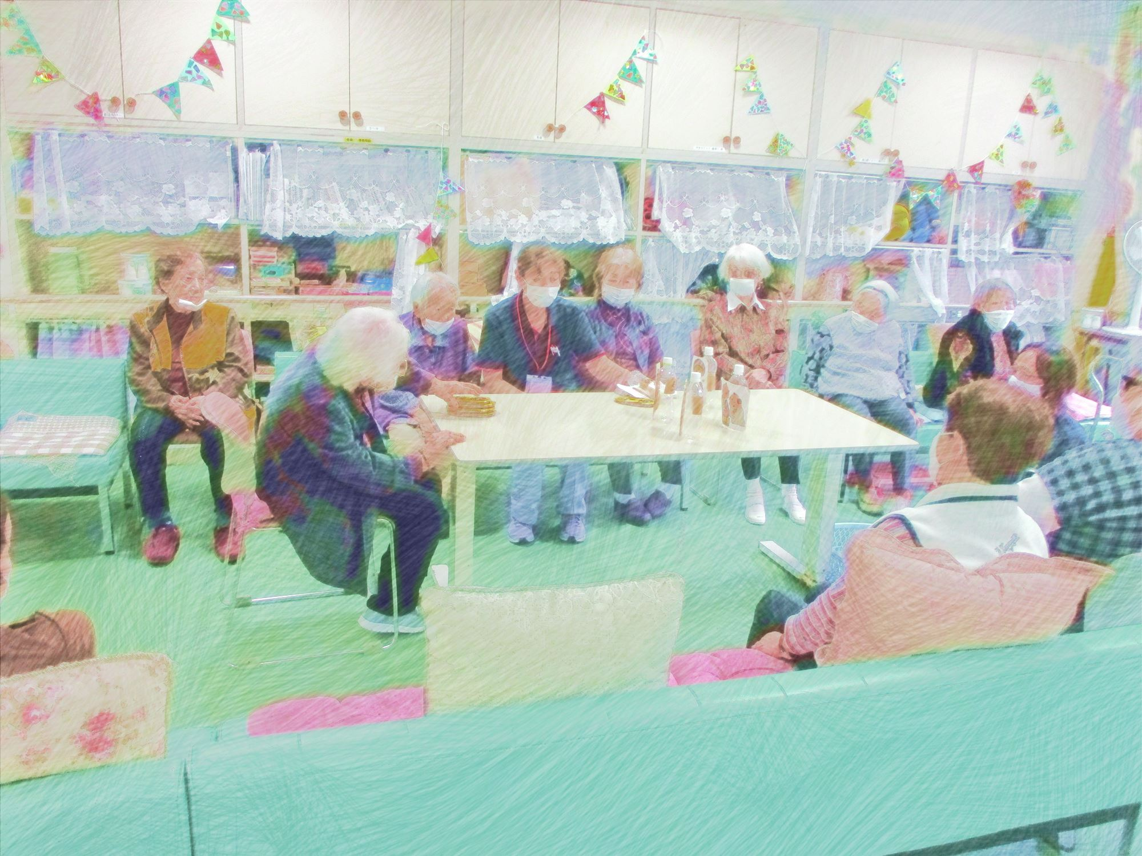
鷹取老人デイサービスセンター
レクリエーションの時間
（ゲームを楽しんでいます）
湘南福祉協会 22

Slide 23
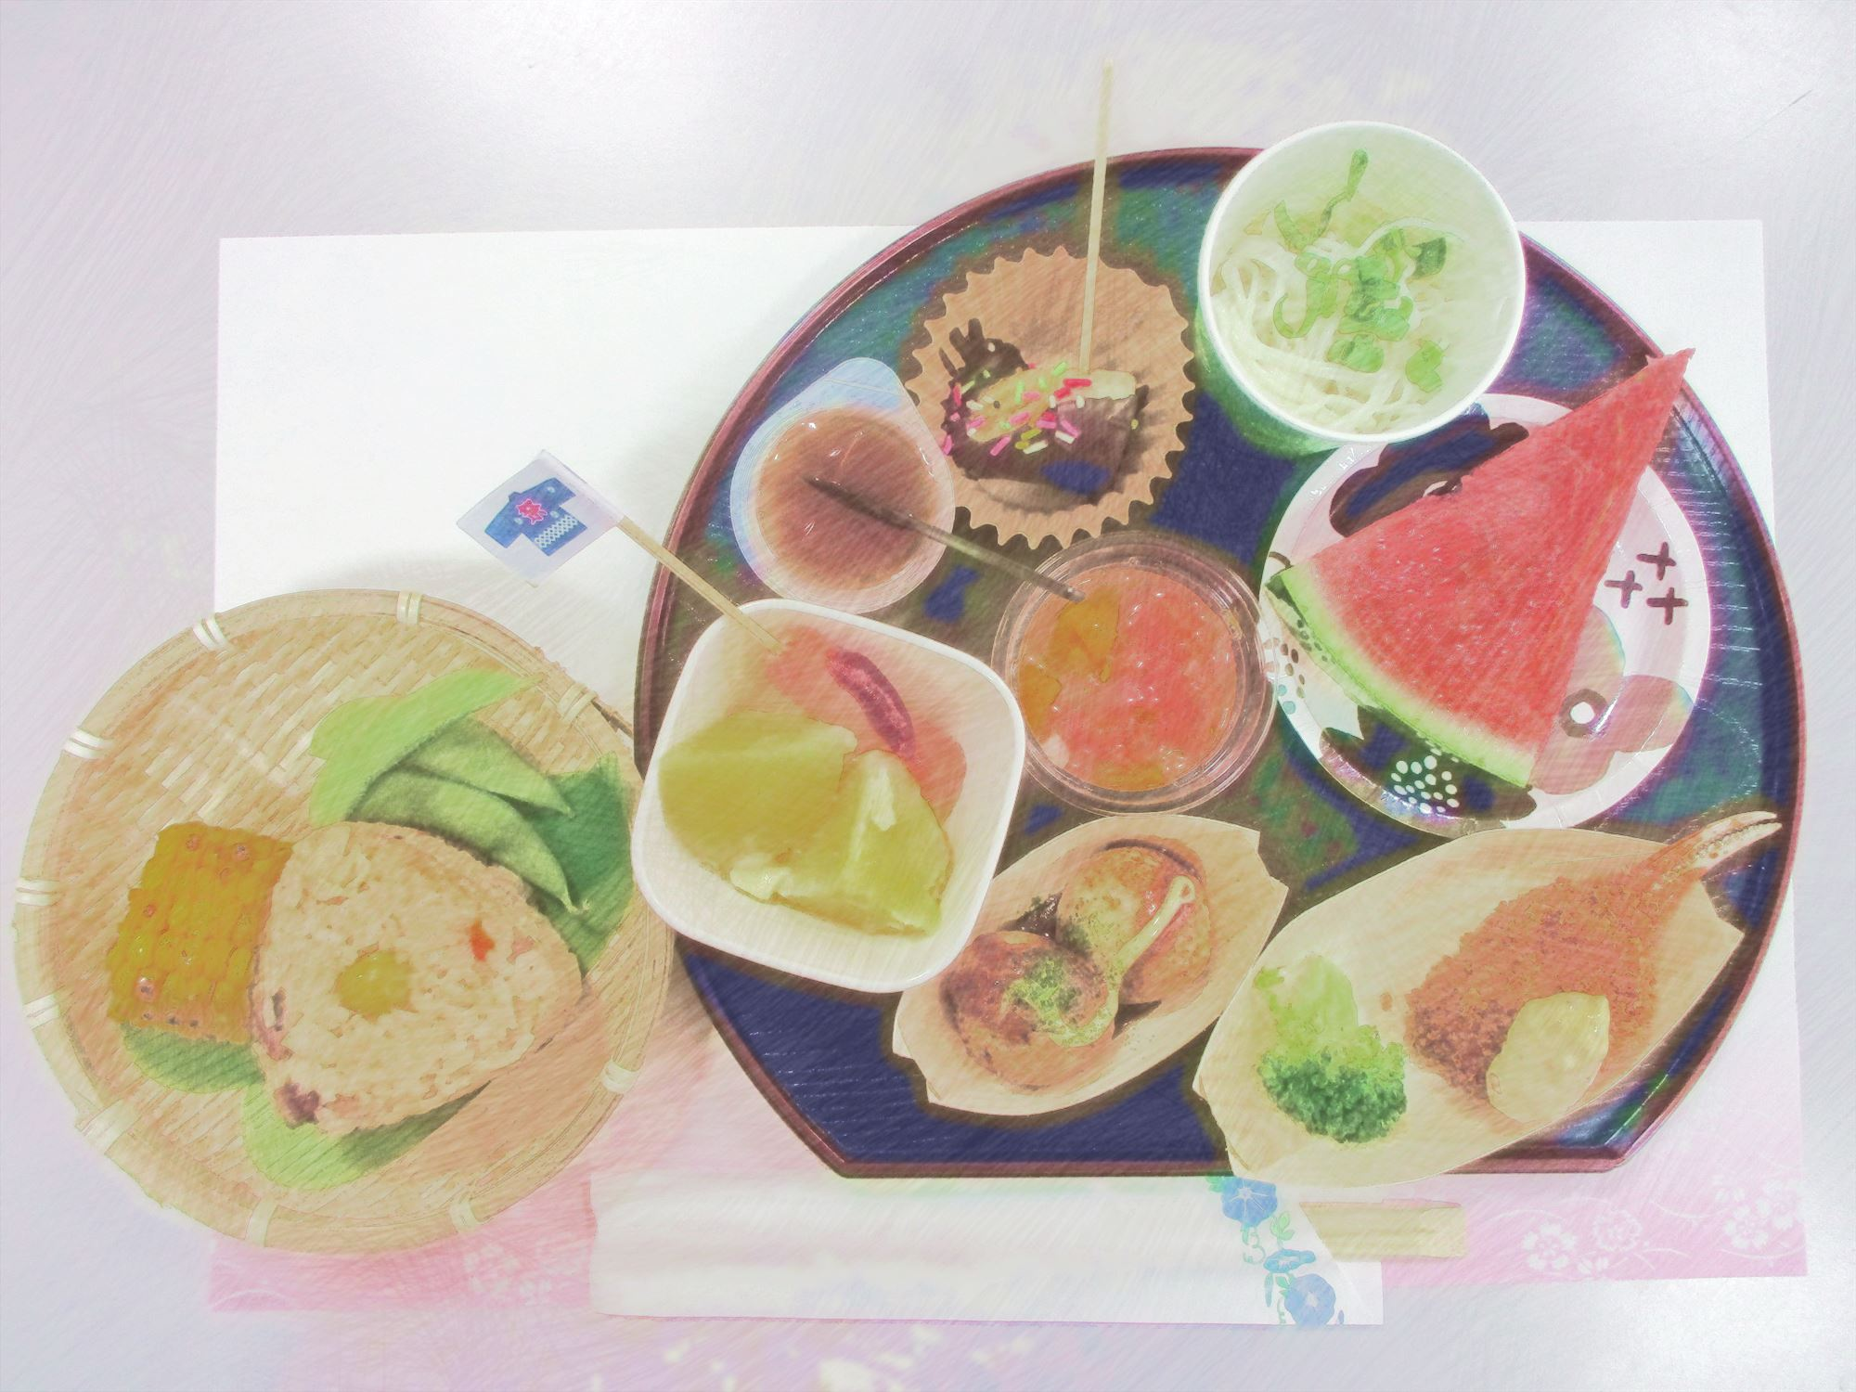
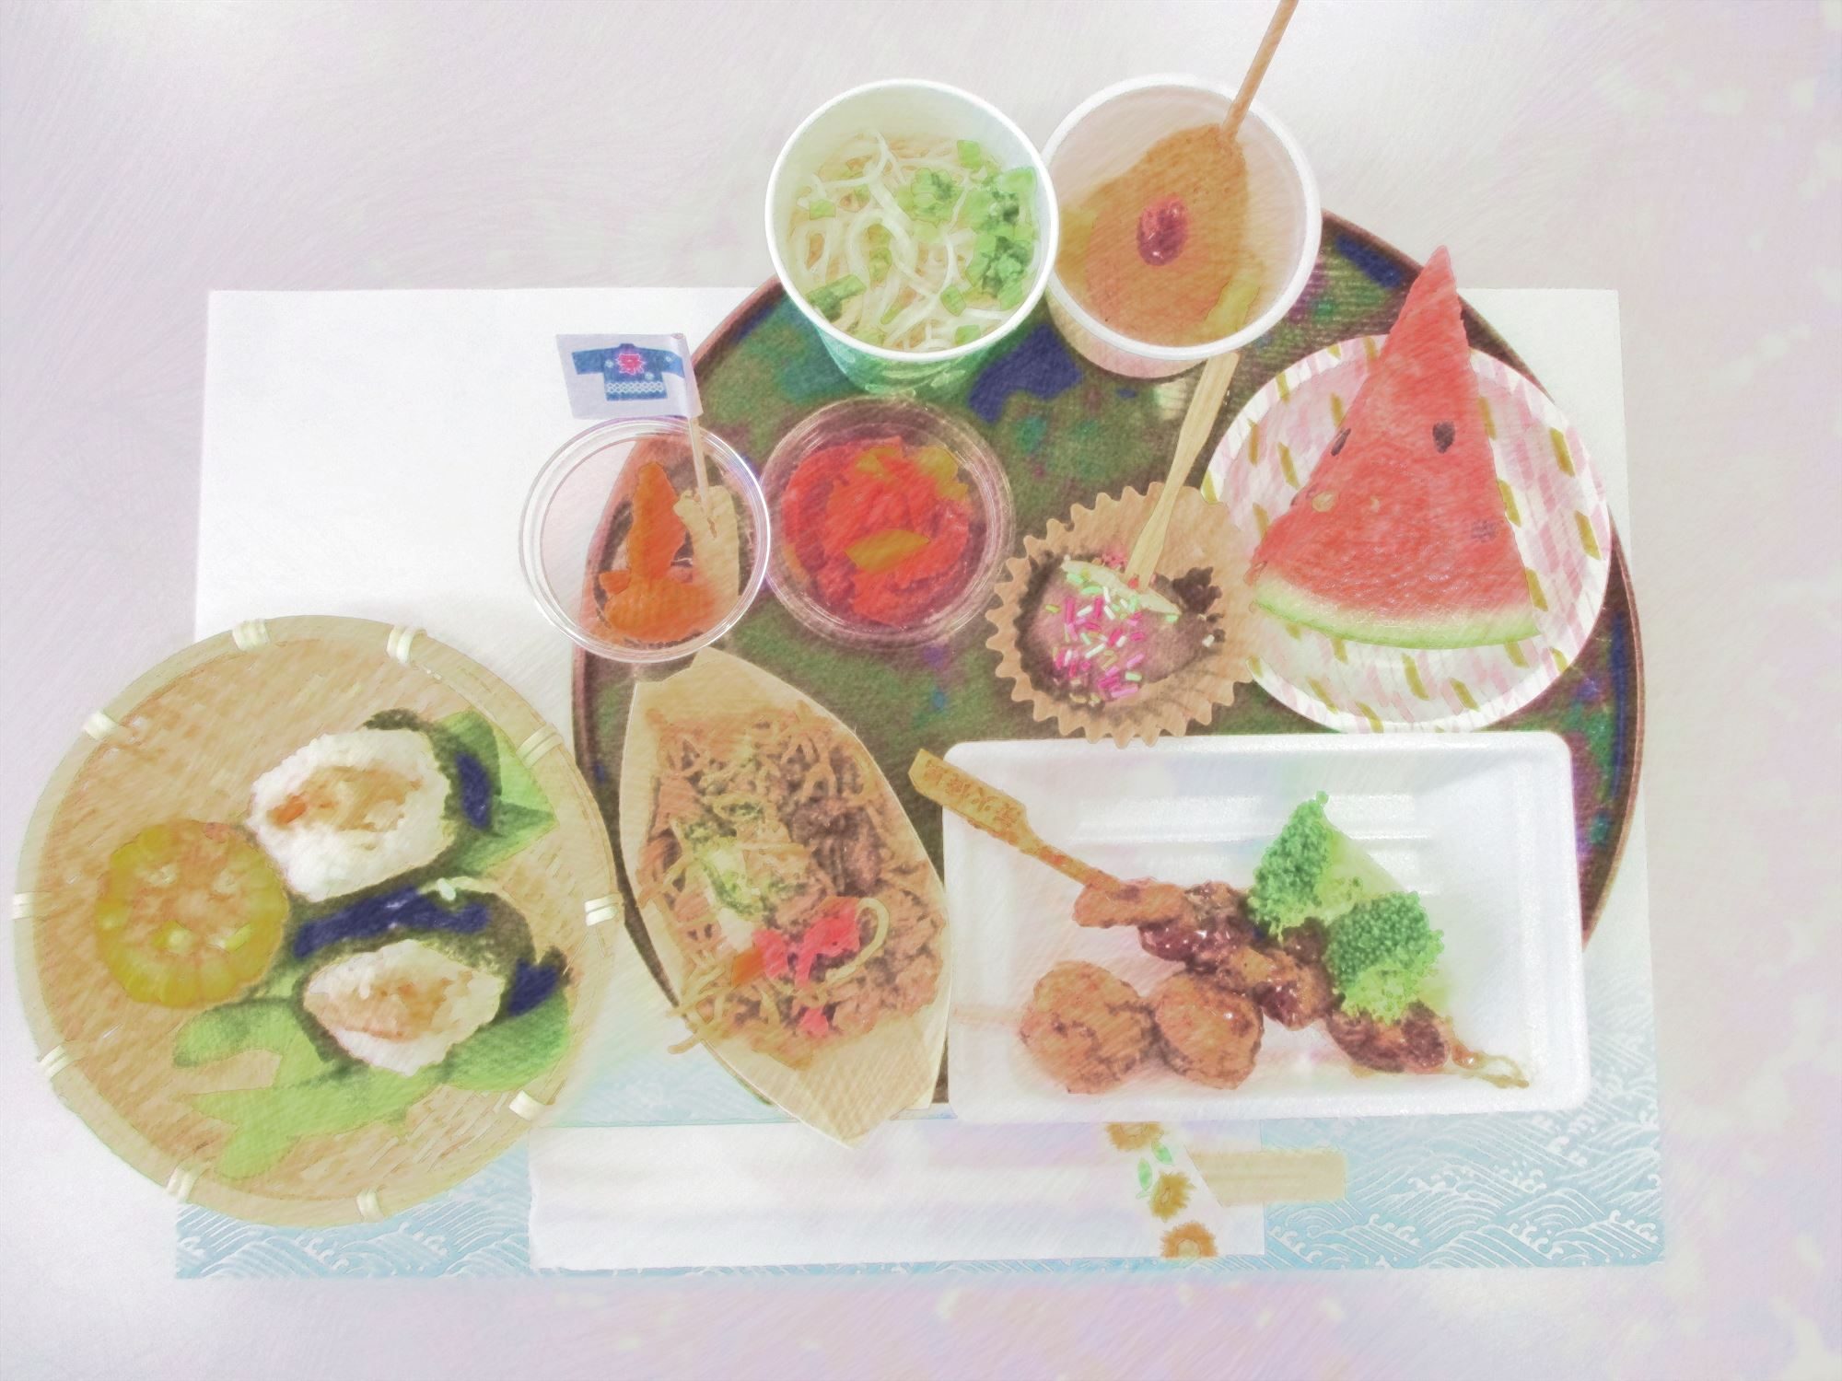
鷹取デイサービスセンター
夏のお祭りランチ（日替わり）
湘南福祉協会 23

Slide 24
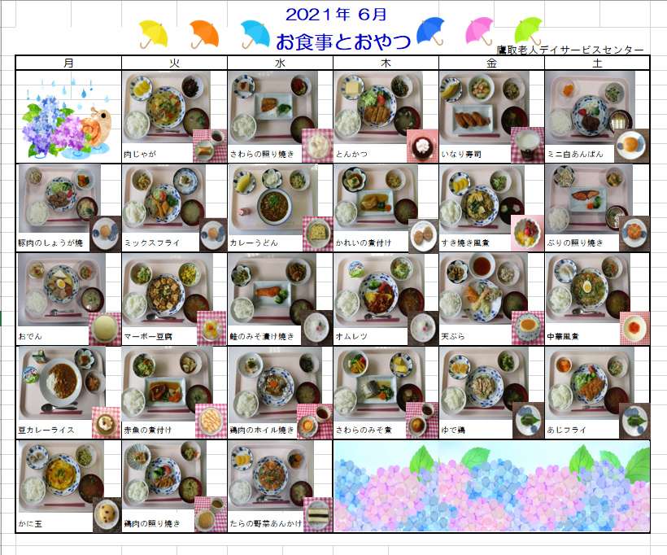

湘南福祉協会 24

Slide 25
湘南福祉協会 25

Slide 26
施設の管理経費の削減が図られるか
1
経費の削減
（介護保険制度の改正）
・基本サービス単価が低下、新規加算サービスで収入を確保
・新規加算には専門職員が必要で人件費の増嵩を招く
（当センターの対応）
・無理のない新規加算導入での収入確保
・修繕費用や管理経費の圧縮を図る
⇒ 日ごろの整備点検・清掃の励行、不具合の早期把握
⇒ 光熱水費等の圧縮

Slide 27
２
市納付金の考え方
（施設設備の機能維持）
・毎日利用する基本設備等は、経年変化により修繕交換が必要
・施設管理では、費用の極小化に向けて、良好な状態に保つた
めの努力はもとより、故障・不具合の早期把握に努める。
（市への納付金）
・施設は利用者の使用料によって維持運営されるのが本来
・利用料金から、市の負担分の財源として一定額を納付
（市への納付額）
・現行の１５０万円を提案

Slide 28
安定した管理運営を行うことのできる実績及び能力
1
必要な人員の確保
（有資格者の確保と配置）
・現在、社会福祉士１名、介護福祉士５名、看護師３名、准看護
師２名、栄養士１名、調理師１名を確保
・その他、社会福祉主事、介護支援専門員、歯科衛生士、衛生管
理者、福祉用具専門相談員などの有資格職員
・採用に当たっては、地域人材を優先

Slide 29
２
職員の研修計画
（職員の研修）
・月ごとに重点テーマを定めて実施
・新採用職員にはオリエンテーションを実施
・外部機関が実施する研修への参加
・日常業務の中からの研鑽

Slide 30
３
賠償能力等
（利用者の安全対策）
・利用者情報の共有・確認
・利用者の健康チェック
・衛生管理対策
⇒ 衛生管理マニュアル
（職員の安全対策）
・体調確認
・腰痛予防
（保険）
① 自動車保険 ４台分
② 利用者普通傷害保険
③ 社会福祉事業者総合
賠償保険
④ 個人情報漏洩保険・借家人
賠償保険・火災保険・動産
総合保険

Slide 31
鷹取老人デイサービスセンター関係 加入保険一覧表
令和３年4月1日現在
種類 | 引受保険会社 | 補 償 内 容
自動車 | 東京海上日動 | ■ 対人対物 無制限 ■ 搭乗中傷害 3，000万円 ■ 車 両：車種・初度登録年度により 15万円～２３５万円（免責5万円）
火 災 | 損保ジャパン | ■ 鷹取デイ 設備・什器 2，300千円
業務災害 総 合 | ＡＩＵ | ＜役職員全員（パート・アルバイトを含む）にかかる労災事故を補償＞ ■ 死 亡 5，000千円 ■ 後遺症等 5，000千円～２００千円
サイバー セキュリティ | あいおいニッ セイ同和損保 | ＜サイバー攻撃・不正アクセス・盗難・紛失、メール・ファックスの誤送信などによる情報漏泄またはその恐れによる第三者への損害賠償等を補償＞ ■ 賠償責任補償 100，000千円 ■ 事故対応費用 10，000千円
動産総合 | 東京海上日動 | ＜保管中及び運送中の現金にかかる事故による損害を補償＞ ■ 鷹取デイ 200千円
介 護 事業者 総 合 | あいおいニッ セイ同和損保 | ＜施設の欠陥や業務の遂行によって生じた対人・対物事故による損害を補償＞ ■ 鷹取デイ（403.19㎡） ・対人 100，000千円 ・対物 100，000千円（漏水担保特約あり）
施 設 利用者 傷 害 | 損保ジャパン | ＜利用者が施設内（往復途上含む）で傷害を負った場合、施設の過失とは無関係に本人の請求により保険金を支払うもの＞ ■ 死 亡 5，000千円 ■ 後遺障害 150千円～5，000千円 ■ 入 院 3，７５０円／日（１８０日限度） ■ 通 院 2，５００円／日（ ９０日限度） ■ 手術給付金 150千円限度 ■ 熱中症危険補償特約あり
湘南福祉協会 31

Slide 32
４
同種施設管理実績
（法人運営の老人デイサービスセンター）
① 追浜老人デイサービスセンター
（定員３０名）
② 大田和湘南ホーム デイサービスセンター
（定員２５名）

Slide 33
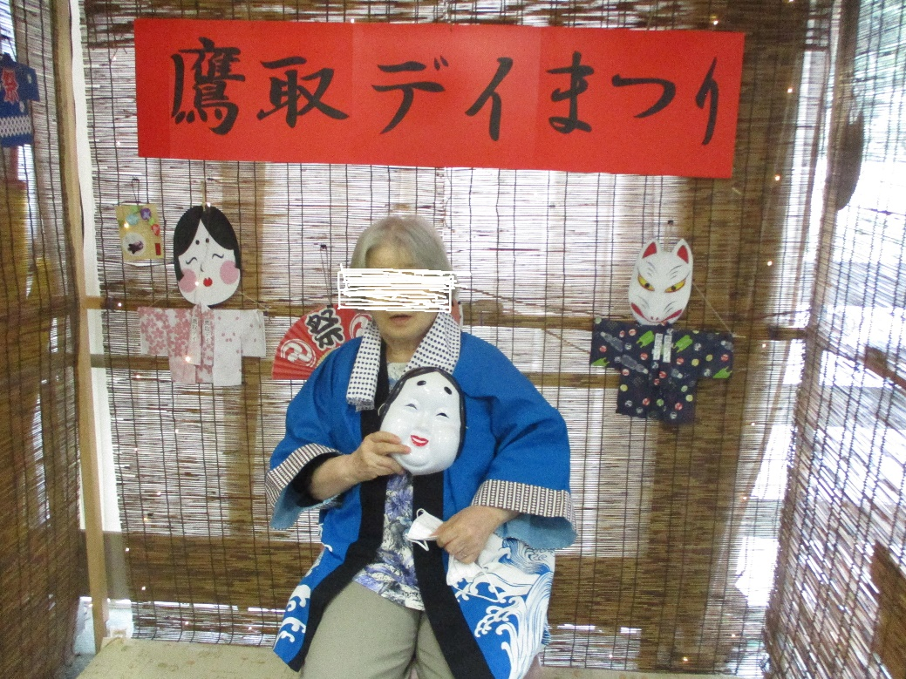

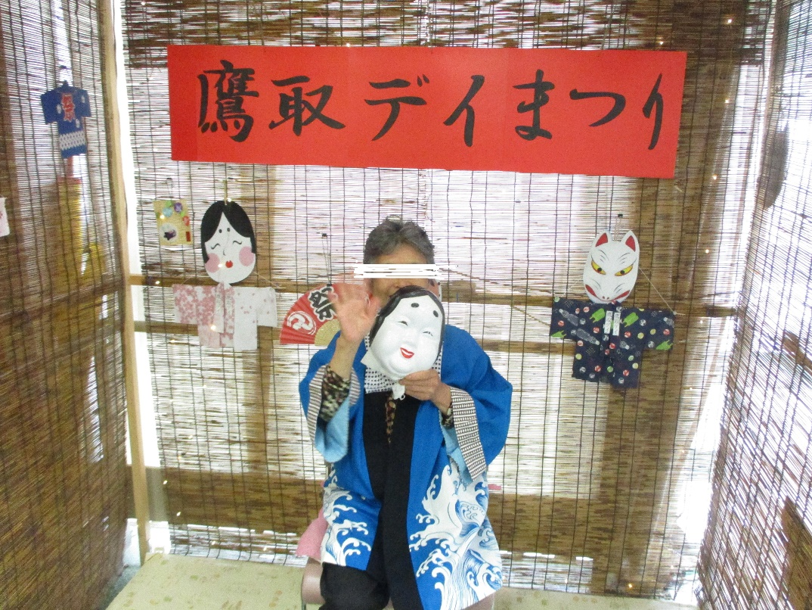

鷹取デイサービスセンター
鷹取デイまつり
湘南福祉協会 33

Slide 34
地域貢献策への配慮
1
地元人材の雇用
（現在の職員数）２６名
（市内在住者） １９名
・採用に当たって、同一資格保有であれば、地元人材を優先
・今後の採用者に占める市内在住者の割合は５０％以上目標

Slide 35
２
市内中小企業への発注
（基本的な考え方）
・可能な限り、地域経済を支える地元中小企業に発注
・目標は発注総額の６０％以上
（例外的なもの）
・既存の設備等の保守点検
・エリア所管代理店が市外にあるもの

Slide 36
３
地域経済活性化
（基本的な考え方）
・地元の諸団体との連携を重視
・地域の公益活動の一翼を担う
（具体的な対応）
・センターでは周辺大学の学生の実習受入
・法人として横須賀市の諸活動に協力

Slide 37
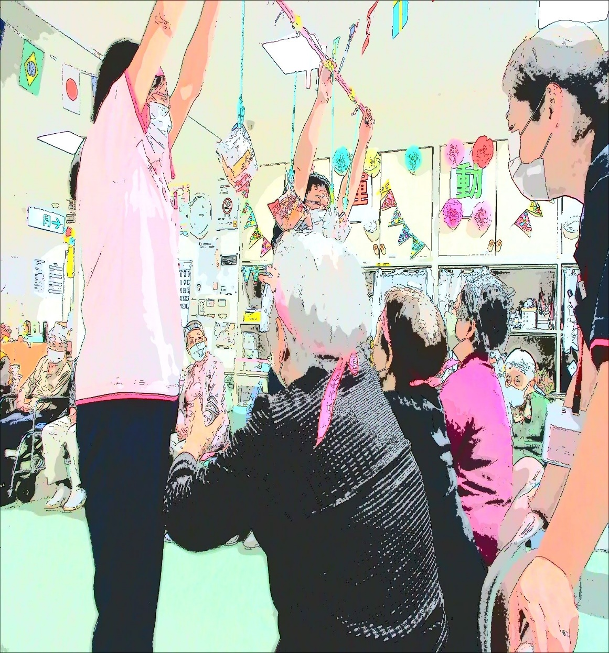
鷹取老人デイサービスセンター
運動会（パン食い競争）
湘南福祉協会 37

Slide 38
老人デイサービスセンターの運営
1
市立施設としての運営
（敏感な対応）
・制度改正等への敏感な対応
（先進性）
・民間施設等の模範となる先進性への挑戦
（公開）
・先進対応事案の公開

Slide 39
湘南福祉協会 39

Slide 40
２
利用者の人権擁護
（法人の基本理念）
・利用者の尊厳を守る
（具体の対応）
・高齢者虐待防止委員会の設置
・高齢者虐待防止担当者の任命
・職員の意識向上・啓発に努力
・月ごとの研修テーマにも取り上げている

Slide 41
３
小学校との併設
に配慮した運営
（考え方）
・同一地域内の高齢者と児童が、同じ場にいることから、機会が
あるごとに交流
（令和３年度の実例）
・コロナ禍の中、７月初旬に４年生児童が施設を見学、ビデオで質問
・ビデオを見て、通所者からお返事
・今後、さらに、交流の計画

Slide 42
４
地域との連携・交流
（年度ごとの地域への報告）
・地域の方々に事業報告とパンフレットを配布
（追浜地区社協）
・毎年、「シルバーエイジ新年のつどい」に参加
（地域の催し・団体）
・毎年、「お祭り」や「運動会」等に参加協力
・湘南たかとり福祉村の活動に協力
・ボランティア団体が当所行事に参加

Slide 43
５
安全に配慮した運営
（利用者の安全）
・体調の変化にきめ細かく対応
・急変時の対応 ⇒ 湘南病院との協定
・送迎時の交通安全にも配慮
（児童の安全）
・児童の通学時と時間帯も通路も分離
・事情に応じて、小学校と協議
・万一の飛び出し等に備えて、小学校付近では、特に徐行し
安全運転を励行

Slide 44
指定申請にあたって
・当センターは、追浜を中心とした地域にお住まいの多くの
方々から必要とされている施設
・利用者にとって、当センターは生活の一部
・当センターの運営を通じて、当法人は、多くの貴重な経験
を得ており、引き続き、運営主体に選定されることを期待

